Slide 1
Python

Slide 2
Typ string
Čo vieme o znakových reťazcoch?

Slide 3
Typ string
Čo vieme o znakových reťazcoch?
reťazec je postupnosť znakov uzavretá v apostrofoch '' alebo v úvodzovkách ""
vieme priradiť reťazec do premennej
zreťaziť (zlepiť) dva reťazce
násobiť (zlepiť viac kópií) reťazca
načítať zo vstupu (pomocou input()) a vypisovať (pomocou print())
vyrobiť z čísla reťazec (str()), z reťazca číslo (int(), float())

Slide 4
Typ string
Keďže znakový reťazec je postupnosť znakov uzavretá v apostrofoch '' alebo v úvodzovkách "", platí:
môže obsahovať ľubovoľné znaky (okrem znaku apostrof ' v '' reťazci, a znaku úvodzovka " v úvodzovkovom "" reťazci)
musí sa zmestiť do jedného riadka (nesmie prechádzať do druhého riadka)
môže obsahovať špeciálne znaky (zapisujú sa dvomi znakmi, ale pritom v reťazci reprezentujú len jeden), vždy začínajú znakom \ (opačná lomka):
\n - nový riadok
\t - tabulátor
\' - apostrof
\" - úvodzovka
\\ - opačná lomka

Slide 5
Typ string - zadanie
Vyskúšajte si funkcie a použitie jednotlivých špeciálnych znakov, ktoré môžu byť použité v znakových reťazcoch:
\n - nový riadok
\t - tabulátor
\' - apostrof
\" - úvodzovka
\\ - opačná lomka

Slide 6
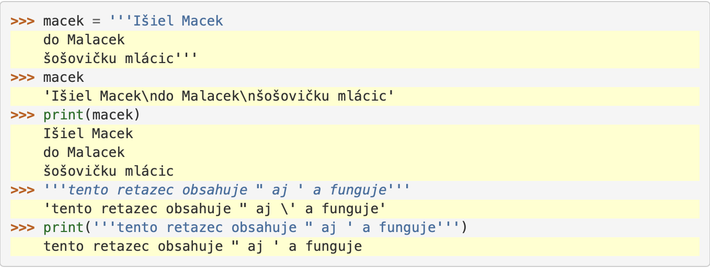
Typ string - viacriadkové reťazce
Reťazec, ktorý začína trojicou buď apostrofov ''' alebo úvodzoviek """ môže obsahovať aj ' a ", môže prechádzať cez viac riadkov (automaticky sa sem doplní \n)
Musí byť ukončený rovnakou trojicou ''' alebo """

Slide 7
Dĺžka reťazca : len()
Napíšte program, ktorý zo vstupu od užívateľa načíta ľubovoľný reťazec znakov a na výstupe vypíše dĺžku tohto reťazca.
bonus: vypíšte počet znakov reťazca s aj bez medzier

Slide 8
Operácia in
Napíšte program, ktorý overí, či sa daný znak nachádza v reťazci
def zisti(znak,retazec):
…

Slide 9
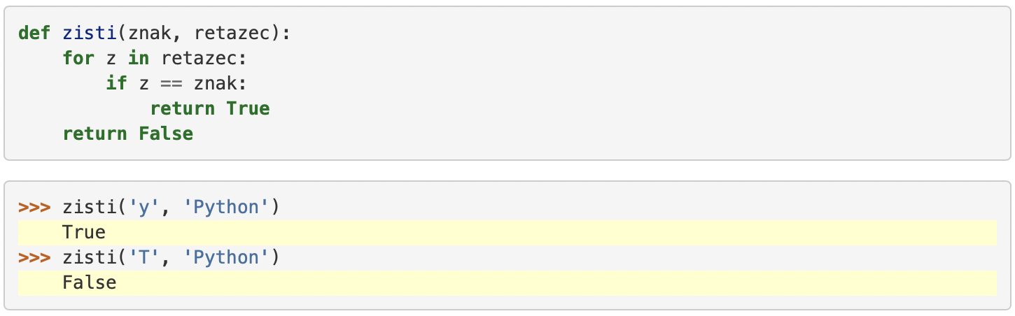
Operácia in
Napíšte program, ktorý overí, či sa daný znak nachádza v reťazci

Slide 10
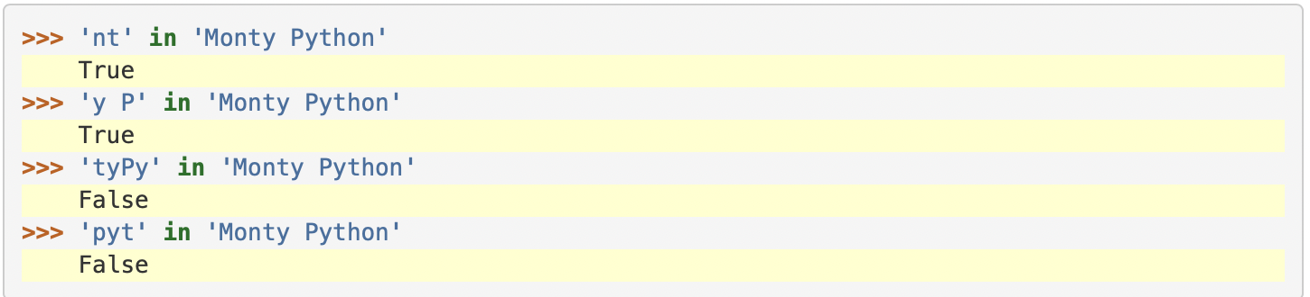
Operácia in
Pritom existuje binárna operácia in, ktorá zisťuje, či sa zadaný podreťazec nachádza v nejakom konkrétnom reťazci. Jej tvar je

Slide 11
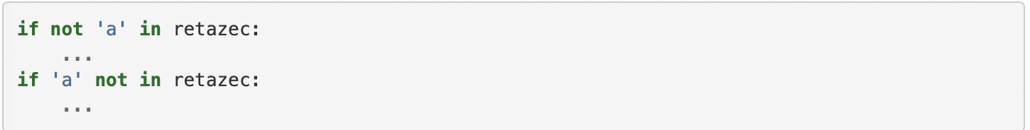
Operácia in
Na rozdiel od našej vlastnej funkcie zisti(), operácia in funguje nielen pre zisťovanie jedného znaku, ale aj pre ľubovoľne dlhý podreťazec.
Ak niekedy budeme potrebovať negáciu tejto podmienky, môžeme zapísať:

Slide 12
Operácia indexovania []
Pomocou tejto operácie vieme pristupovať k jednotlivým znakom postupnosti (znakový reťazec je postupnosť znakov). Jej tvar je:
retazec[číslo]
Cifernému číslu v zátvorkách hovoríme index. POZOR! Znaky v reťazci su indexované od 0 do len()-1

Slide 13
Operácia indexovania [] - zadanie
Napíšte program, ktorý na vstupe dostane zadaný ľubovoľný reťazec a na výstupe vypíše reťazec po znaku pod seba.

Slide 14
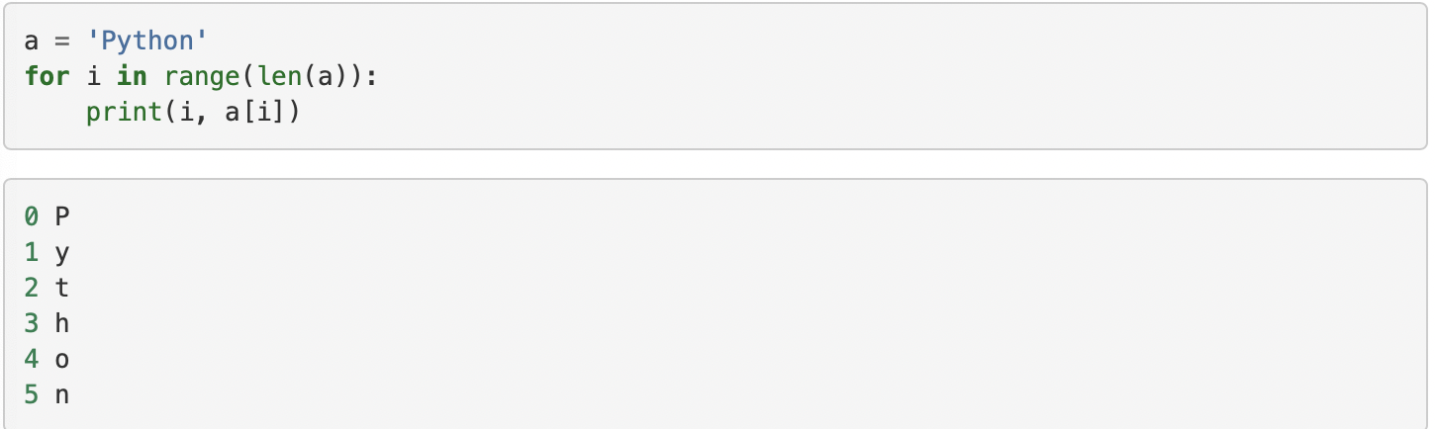
Operácia indexovania [] - zadanie
Napíšte program, ktorý na vstupe dostane zadaný ľubovoľný reťazec a na výstupe vypíše reťazec po znaku pod seba.

Slide 15
Podreťazce
Indexovať môžeme nielen jeden znak, ale aj nejaký podreťazec celého reťazca. Opäť použijeme operátor indexovania, ale index bude obsahovať znak ':':
reťazec[prvý : zaposledný]
kde
prvý je index začiatku podreťazca
zaposledný je index prvku jeden za, t.j. musíme písať index prvku o 1 viac
takejto operácii hovoríme rez (alebo po anglicky slice)
ak takto indexujeme mimo reťazec, nenastane chyba, ale prvky mimo sú prázdny reťazec

Slide 16
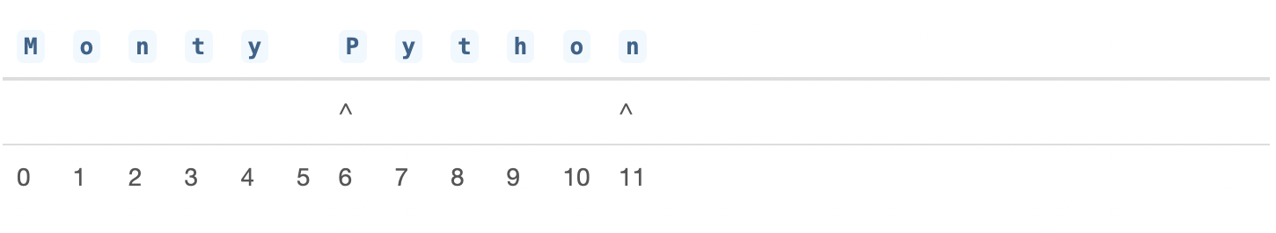
Podreťazce
Ak indexujeme rez od 6. po 11. prvok:

Slide 17
Podreťazce - zadanie
Napíšte program, ktorý na vstupe dostane zadaný ľubovoľný reťazec, úvodný a konečný index a na výstupe vypíše najskôr celý reťazec a do ďalšieho riadku definovaný podreťazec.

Slide 18
Porovnávanie reťazcov
Jednoznakové reťazce môžeme porovnávať relačnými operátormi ==, !=, <, <=, >, >=
Dlhšie reťazcne Python porovnáva postupne po znakoch:
kým sú v oboch reťazcoch rovnaké znaky, preskakuje ich
pri prvom rôznom znaku, porovná tieto dva znaky

Slide 19
Porovnávanie reťazcov - zadanie
Napíšte program, ktorý na vstupe dostane názov dňa v týždni a na výstupe napíše, či je daný deň súčasťou pracovného týždňa, alebo víkendu.

Slide 20
Reťazcové metódy
Je to špeciálny spôsob zápisu volania funkcie (bodková notácia):
reťazec.metóda(parametre)
kde metóda je meno niektorej z metód, ktoré sú v systéme už definované pre znakové reťazce.

Slide 21
Reťazcové metódy
My si ukážeme niekoľko užitočných metód:
reťazec.count(podreťazec) - zistí počet výskytov podreťazca v reťazci
reťazec.find(podreťazec) - zistí index prvého výskytu podreťazca v reťazci
reťazec.lower() - vráti reťazec, v ktorom prevedie všetky písmená na malé
retazec.upper() - vráti reťazec, v ktorom prevedie všetky písmená na veľké
reťazec.replace(podreťazec1, podreťazec2) - vráti reťazec, v ktorom nahradí všetky výskyty podreťazec1 iným reťazcom podreťazec2
reťazec.strip() - vráti reťazec, v ktorom odstráni medzery na začiatku a na konci reťazca (odfiltruje pritom aj iné oddeľovacie znaky ako '\n' a '\t')
reťazec.format(hodnoty) - vráti reťazec, v ktorom nahradí formátovacie prvky '{}' zadanými hodnotami

Slide 22
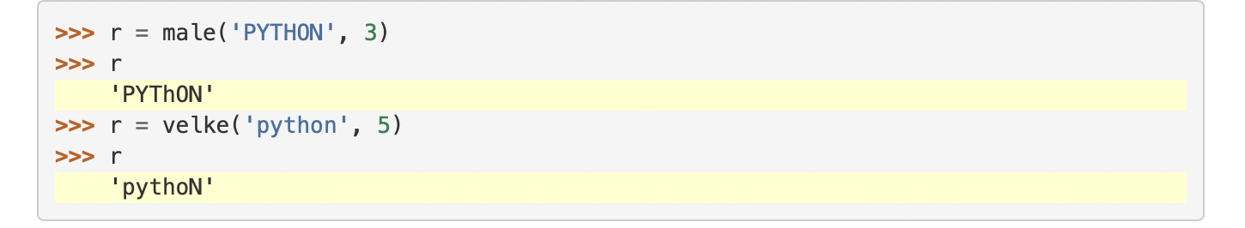
Reťazcové metódy - zadanie
Napíš funkcie male(retazec, i) a velke(retazec, i), ktoré i-te písmeno v reťazci prerobia na malé (resp. veľké). Napríklad:

